Slide 1



1er Workshop du projet Erasmus+ e-VAL
Le projet Erasmus+ e-Val,
Vers une meilleure communication Lauréats-Entreprises
COMPTE-RENDU du Workshop
Tenu à la FST (UAE) le 17 novembre 2017
2ème réunion du Consortium
Jeudi 14 décembre 2017
Faculté des Sciences et Techniques de Fès (USMBA)
Equipe Projet e-VAL
Amel NEJJARI – UAE
amelnejjari@yahoo.fr
Projet de fin d’études
2016-2017

Slide 2
Contexte de la tenue du WS
WP. 2.3. Ateliers de transfert
Objectif : « Les missions des partenaires marocains en Europe (KTH) ont permis aux bénéficiaires d’élargir leur champ de vision et d’enrichir leurs expériences.
Au retour des missions de formation, il s’agit de généraliser la réflexion à tous les partenaires marocains à partir d’expériences européennes.
Des ateliers de transfert (formation en interne) sont systématiquement organisés dans chaque université marocaine partenaire visant le transfert d’expériences et initiant la réflexion.”

Slide 3
Données du WS
Lieu : Faculté des Sciences et Techniques de Tanger
Date : vendredi 17 novembre 2018
Nombre d’étudiants présents : 120 étudiants

Slide 4
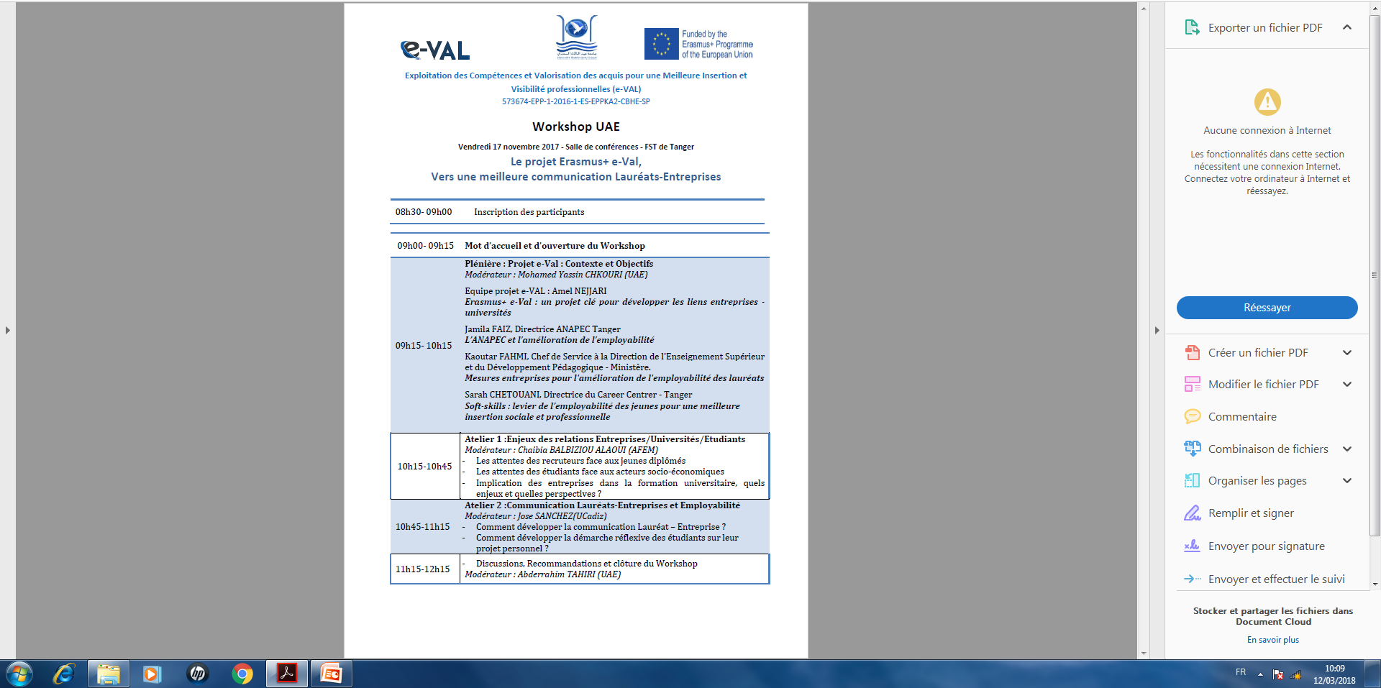
Programme

Slide 5
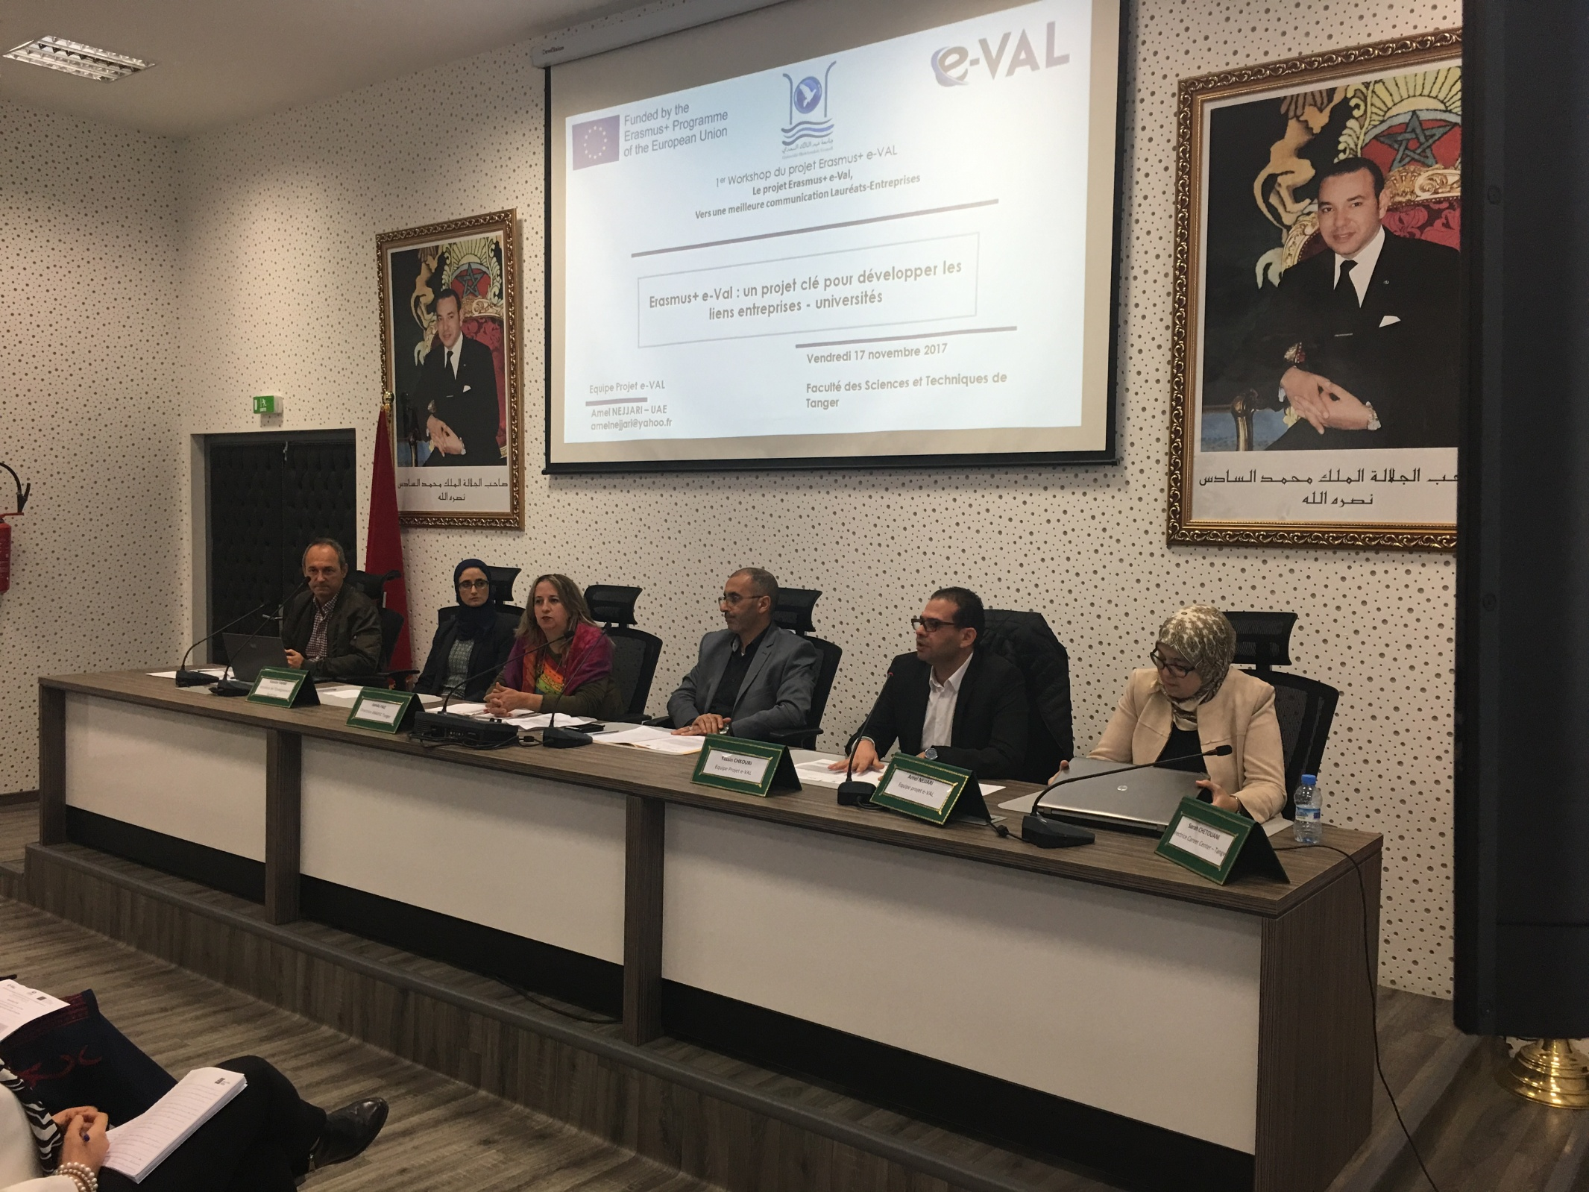
Mot d’accueil de M. le Vice-doyen de la FST
Insérer la photo d’ensemble en entourant le vice-doyen

Slide 6
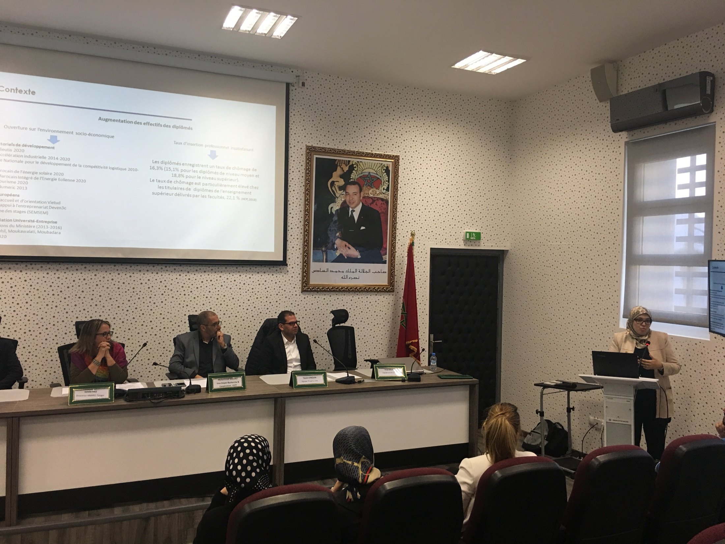
Présentation du projet
Présentation du projet Erasmus+
e-VAL
Mme Amel NEJJARI

Slide 7
1er Workshop du projet Erasmus+ e-VAL
Le projet Erasmus+ e-Val,
Vers une meilleure communication Lauréats-Entreprises
Erasmus+ e-Val : un projet clé pour développer les liens entreprises - universités
Vendredi 17 novembre 2017
Faculté des Sciences et Techniques de Tanger
Equipe Projet e-VAL
Amel NEJJARI – UAE
amelnejjari@yahoo.fr
Projet de fin d’études
2016-2017

Slide 8
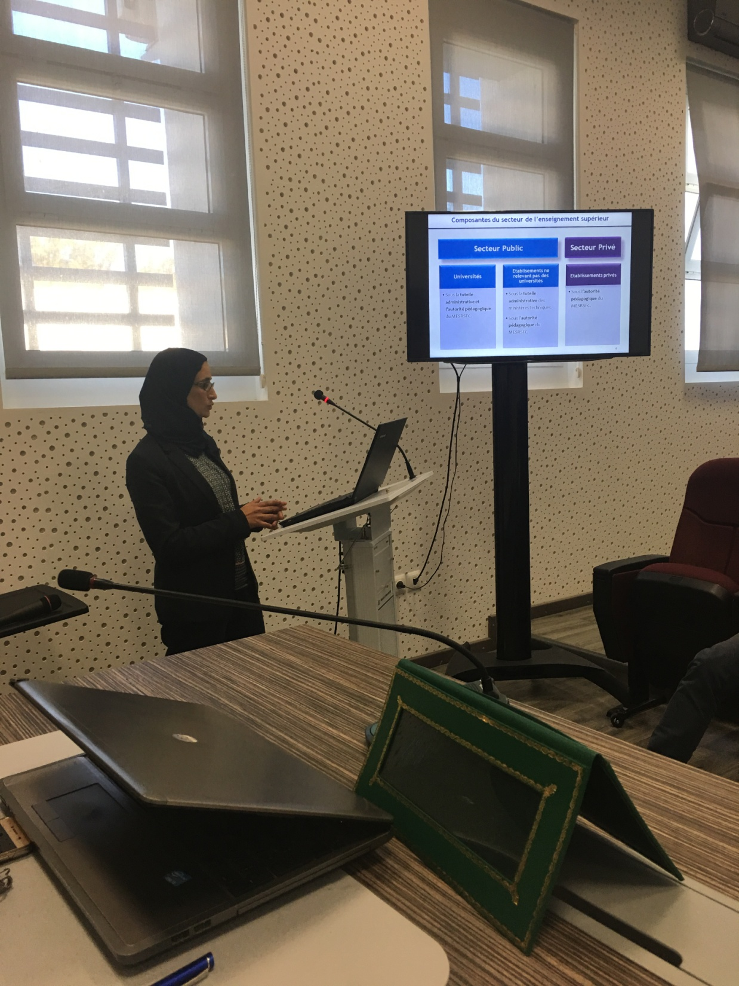

Présentation de la représentante
De la Direction de l’Enseignement Supérieur
et du Développement Pédagogique
Mme Kaoutar FAHMI
Présentation du Ministère de tutelle

Slide 9

ⵜⴰⴳⵍⴷⵉⵜ ⵏ ⵍⵎⵖⵔⵉⴱ ⵜⴰⵎⴰⵡⴰⵙⵜ ⵏ ⵓⵙⴳⵎⵉ ⴰⵏⴰⵎⵓⵔ ⴷ ⵓⵙⵎⵓⵜⵜⴳ ⴰⵣⵣⵓⵍⴰⵏ ⴷ ⵓⵙⵙⵍⵎⴷ ⴰⵏⴰⴼⵍⵍⴰ ⴷ ⵓⵔⵣⵣⵓ ⴰⵎⴰⵙⵙⴰⵏ ⵜⵉⵎⵉⵔⵉⵜ ⵏ ⵓⵡⴰⵏⴽ ⵉⵜⵜⵓⵙⵎⴰⴳⵍⵏ ⵙ ⵓⵙⵙⵍⵎⴷ ⴰⵏⴰⴼⵍⵍⴰ ⴷ ⵓⵔⵣⵣⵓ ⴰⵎⴰⵙⵙⴰⵏ |  | المملكة المغربية وزارة التربية الوطنية والتكوين المهني والتعليم العالي والبحث العلمي كتابة الدولة المكلفة بالتعليم العالي والبحث العلمي
Royaume du Maroc Ministère de l’Education Nationale, de la Formation Professionnelle, de l’Enseignement Supérieur et de la Recherche Scientifique Secrétariat d’Etat Chargé de l’Enseignement Supérieur et de la Recherche Scientifique
Mesures entreprises pour l’amélioration de l’Employabilité des Lauréats
Kaoutar FAHMI
Direction de l’Enseignement Supérieur
et du Développement Pédagogique
Tanger, 17 novembre 2017

Slide 10
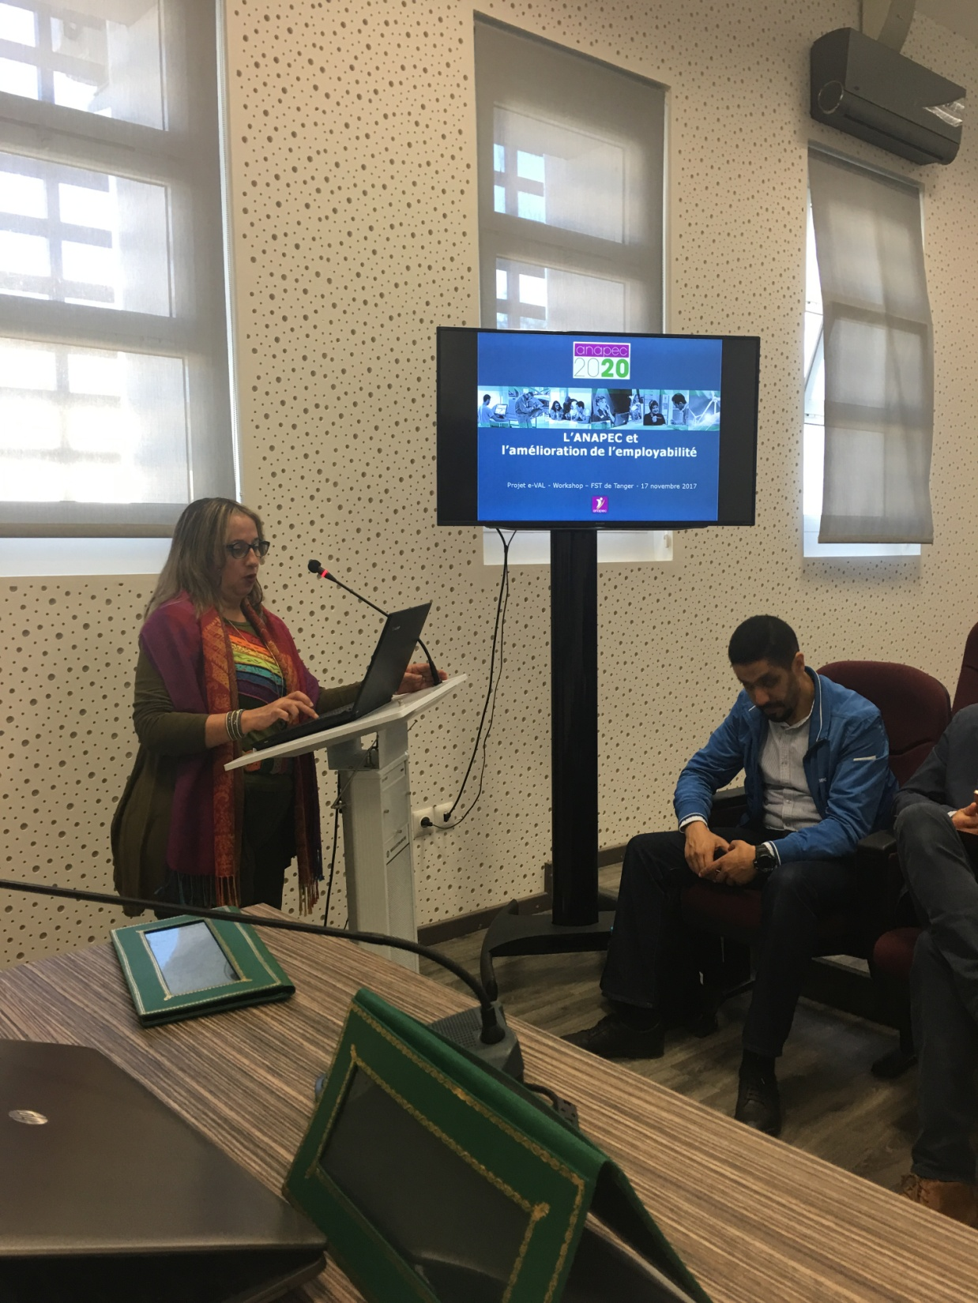

Présentation de l’ANAPEC
Présentation de la Directrice ANAPEC Tanger
Mme Jamila FAIZ
Insérer la photo de Jamila FAIZ

Slide 11

L’ANAPEC et
l’amélioration de l’employabilité
Projet e-VAL - Workshop – FST de Tanger - 17 novembre 2017

Slide 12
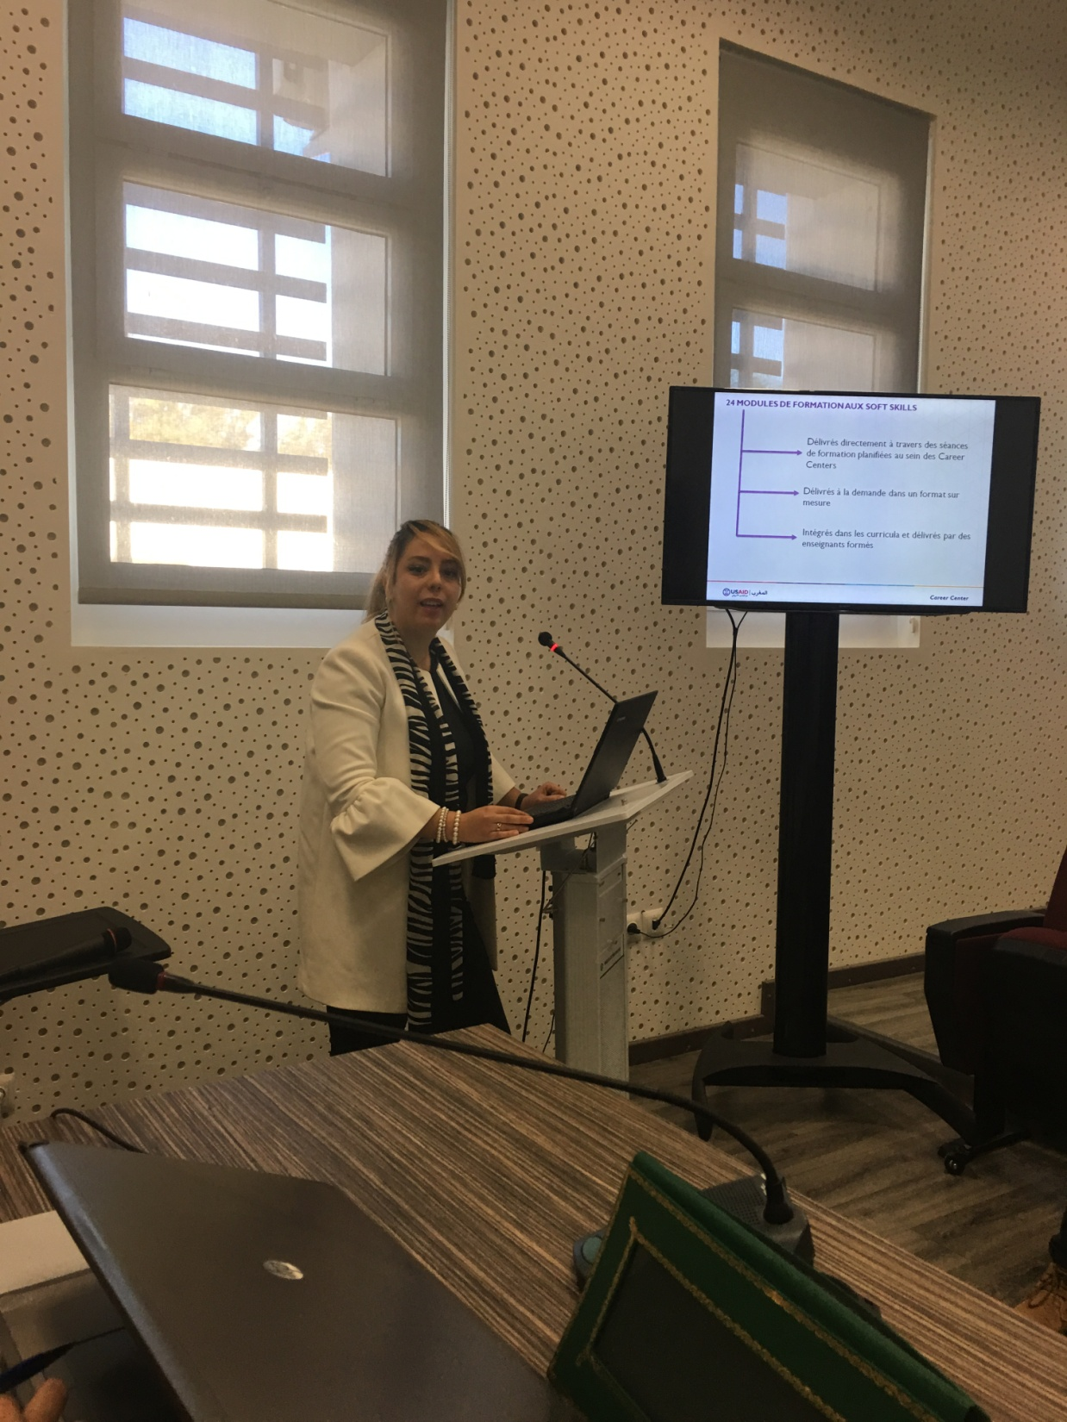

Présentation Career Center
Présentation de la Directrice du Carrer Center de Tanger
Mme Sarah CHETOUANI

Slide 13
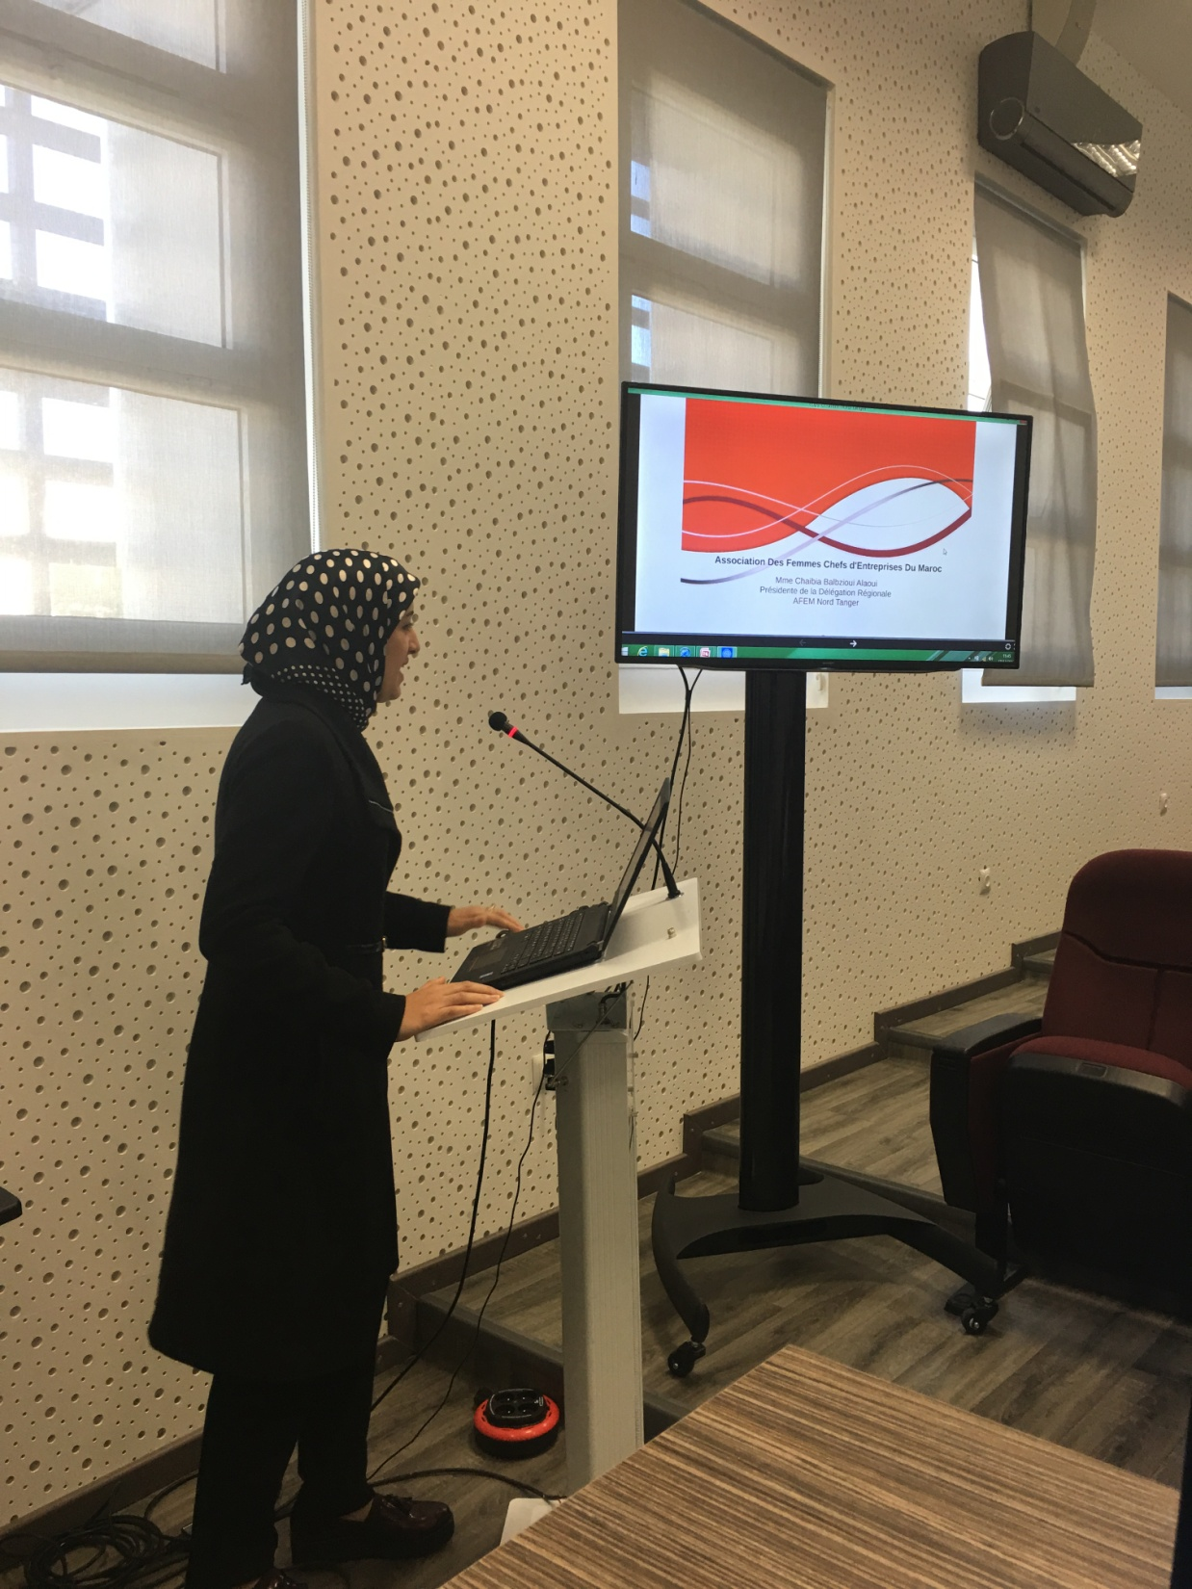

Présentation de la représentante de l’AFEM Tanger
Mme Mahassine BEKKARI
Présentation AFEM

Slide 14
Présentation autour de la question de l’employabilité des lauréats
M. Jose SANCHEZ
Insérer la photo d’ensemble en entourant le vice-doyen

Slide 15


EMPLOYABILITÉ
Concept
Importance
L’employabilité et l´image personnelle.
Sánchez, José.
Serrano, César.

Slide 16
Présentation
Du site du projet Erasmus+ e-VAL
M. Mohamed Yassin CHKOURI
Insérer la photo d’ensemble en entourant le vice-doyen

Slide 17
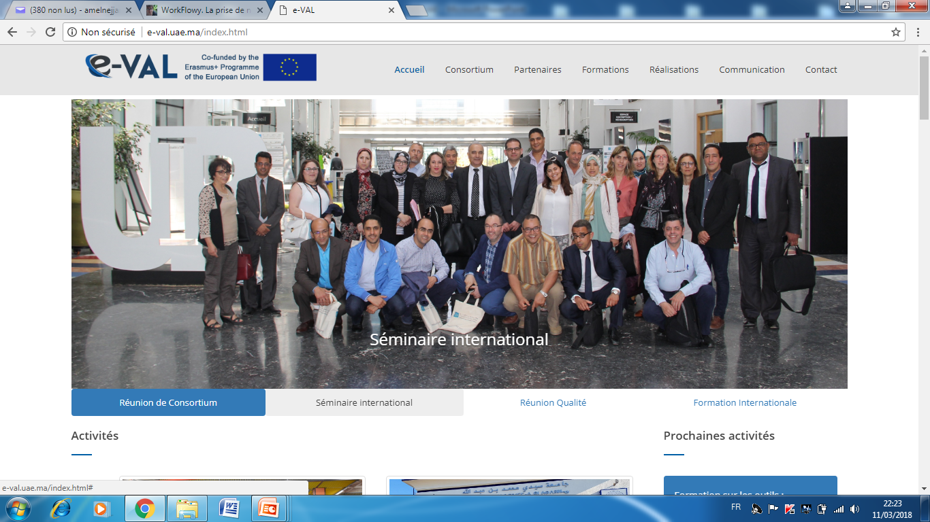

Slide 18
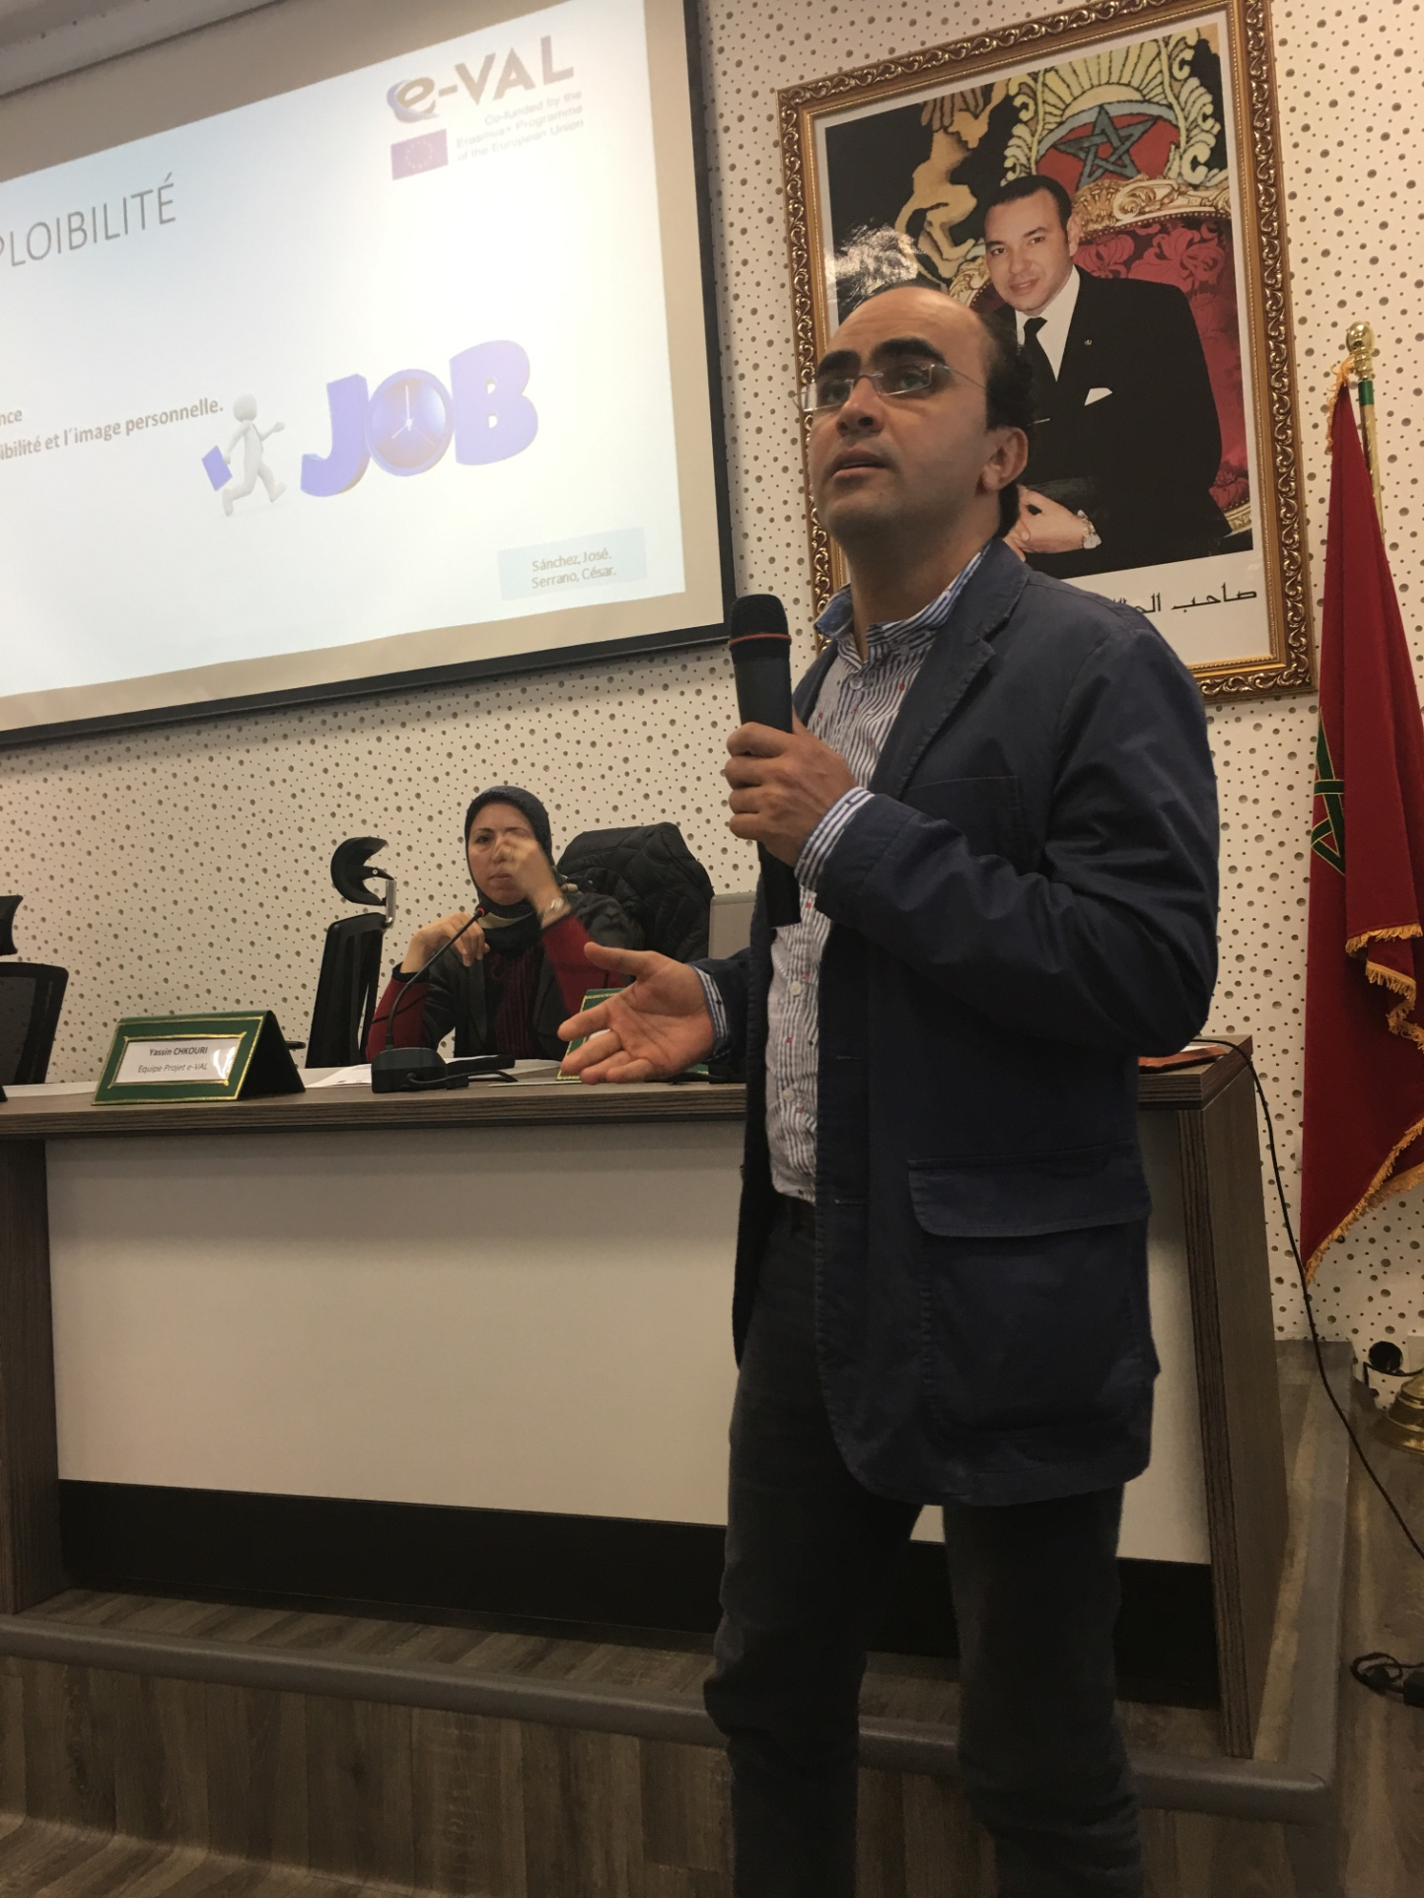
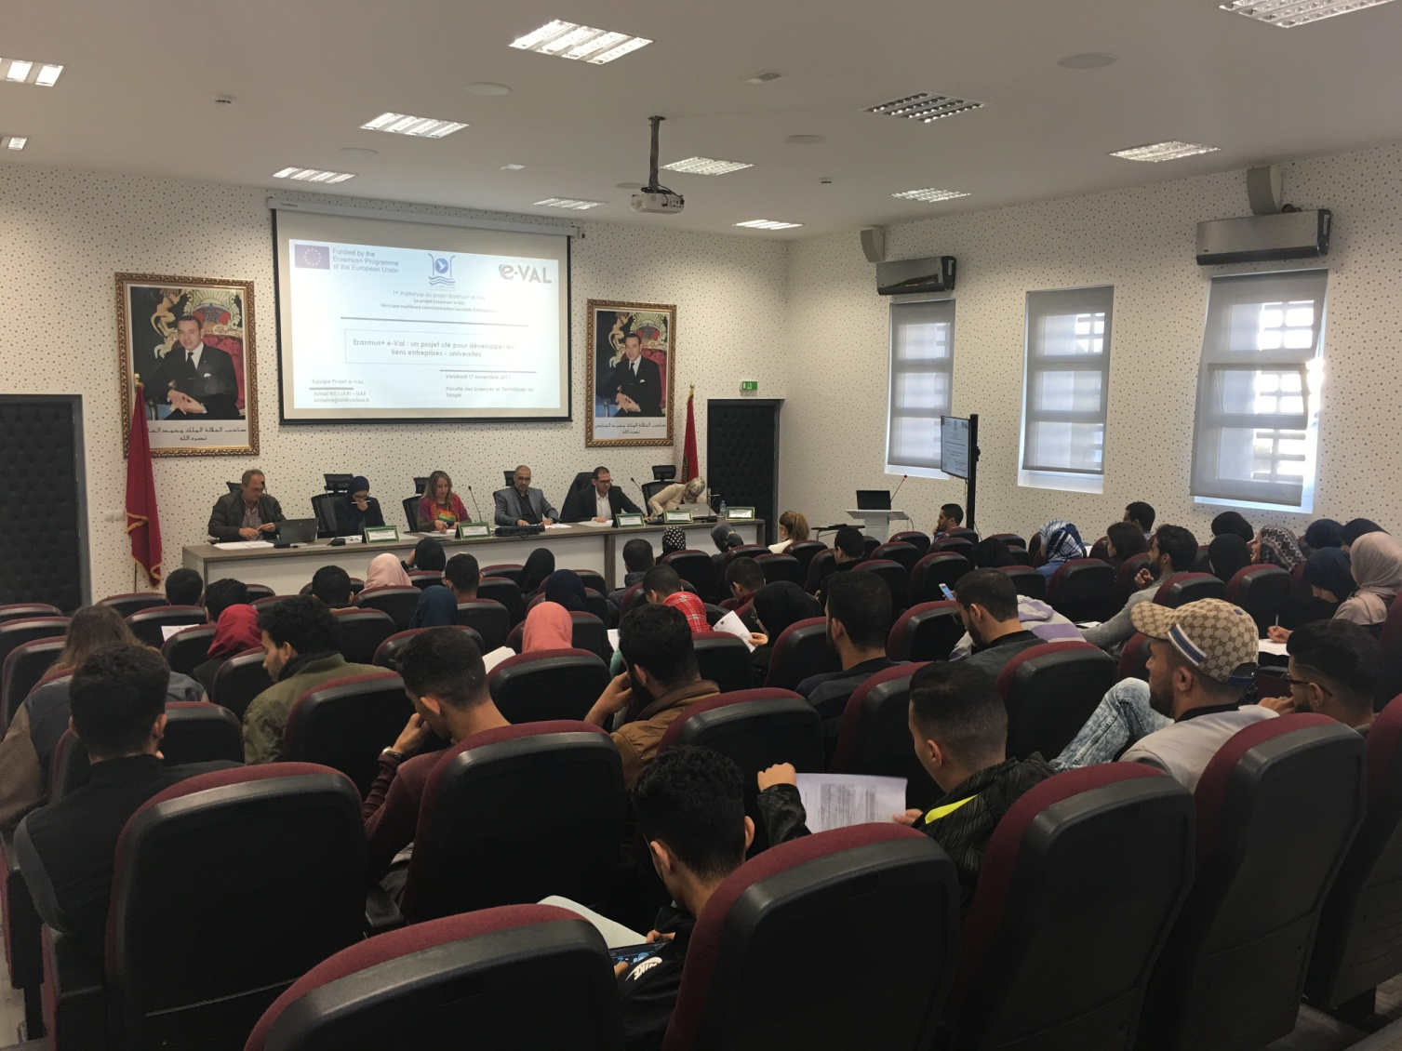
Moment fort du Workshop :
Débat avec le public animé par M. Abderrahim TAHIRI
Débats avec le public
Insérer la photo DE Tahiri et public

Slide 19


RECOMMANDATIONS
8
19
8
Projet de fin d’études
Année universitaire 2012/2013
2013-2014

Slide 20
Recommandations
Feed-back très intéressant
Besoin d’informer et de communiquer autour du projet
Utiliser les créneaux Langues et Communication pour diffuser et disséminer l’information
Nécessité de vulgariser la question de « démarche e-portfolio »
Beaucoup d’intérêt pour l’outil e-portfolio car les étudiants notent els difficultés qu’ils rencontrent dans la soumission de leurs candidatures
Prévoir des rencontres Entreprises-Etudiants dans le cadre du projet

Slide 21
1er Workshop du projet Erasmus+ e-VAL
Le projet Erasmus+ e-Val,
Vers une meilleure communication Lauréats-Entreprises
COMPTE-RENDU du Workshop
Tenu à la FST (UAE) le 17 novembre 2017
2ème réunion du Consortium
Jeudi 14 décembre 2017
Faculté des Sciences et Techniques de Fès (USMBA)
Equipe Projet e-VAL
Amel NEJJARI – UAE
amelnejjari@yahoo.fr
Projet de fin d’études
2016-2017

